Slide 1
Disciplina: Biorremediação
Aula: 10
Abordagens Ômicas:
Genômica, Transcriptômica e Proteômica
Prof. Dra. Elidamar Nunes de Carvalho Lima
email: elidamarnunes@usp.br
São Paulo, 08 de Novembro de 2021

Slide 2
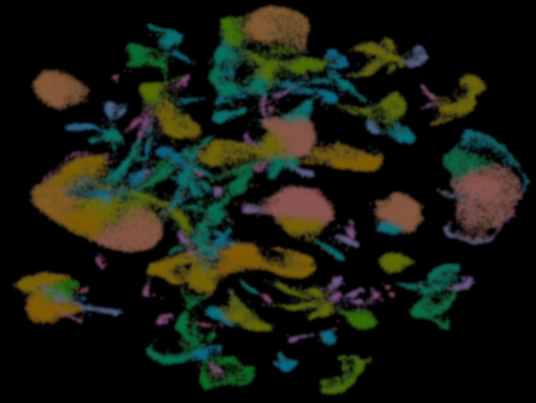
Sumário
1. Definições
2. Histórico das Ciências Ômicas
3. Ciências Ômicas: i) Genômica; ii) Epigenômica; iii) Genômica Funcional; iv) Transcriptoma; v) Proteômica e vi) Metabolômica
4. Aplicações das Ciências Ômicas
5. Prospecções Microbiológicas nas Ciências Ômicas
6. Ferramentas das Ciências Ômicas – Como trabalhar
7. Desafios das Ciências Ômicas
8. Questões das Ciências Ômicas
9. Mercado de Trabalho e Atuação profissional
10.Revisão & Atividades de Fixação (vídeo/prática)

Slide 3
1. Definições
Genômica, Transcriptômica e Proteômica = Ciências Ômicas
= Ômicas (Ciências de Precisão)
• Ômica/Ômics: neologismo da língua inglesa, refere-se ao estudo da biologia que termina em omica, genômica, transcriptômica, proteômica e metabolômica
• Representa o total de RNAs transcritos, de proteínas, metabólitos e lipídeos de um organismo
• Objetiva caracterizar/quantificar moléculas que traduzem em estrutura e dinâmica no organismo. É uma ferramenta poderosa no entendimento do organismo de forma ampla.

Slide 4
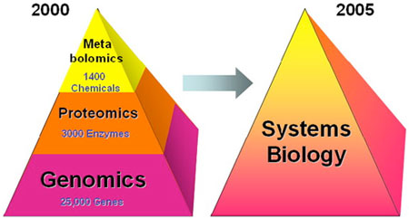
1. Definições
Genômica, Transcriptômica e Proteômica = Ciências Ômicas
= Ômicas (Ciências de Precisão)
Genômica
Total de DNA na célula-organismo
Transcriptômica
Total de RNA na célula
Proteômica
Set de proteínas expressas na célula-tecido

Slide 5
1. Definições
Ciências Ômicas
• Apesar dos avanços proporcionados pela genômica, há necessidade de compreender o organismo em nível sistêmico, onde um gene, não é mais uma entidade isolada, mas sim informação de uma rede complexa
• Para compreensão e análise desta rede, que envolve célula - organismos, com a integração dos diferentes componentes do genoma funcional, existe um “movimento científico”, denominado pós-genômica, ou análise de genoma funcional.

Slide 6
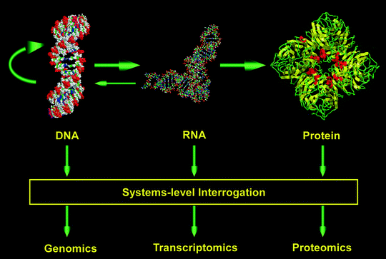
1. Definições
Ciências Ômicas
• Genômica: corresponde a aquisição dos dados referentes ao genoma/sequência do material genético, ou seja, DNA de um organismo
• Transcriptômica: corresponde ao conhecimento do transcriptoma, RNAs, requeridos pelas células. Os RNAs determinam quais são os genes que estão sendo expressos
• Proteômica: corresponde à análise sistematizada de proteínas. É complementar as outras Ômicas, como
genômica e transcriptômica. Busca a
Compreensão da identidade de proteínas
em um organismo e suas funções

Slide 7
1. Definições
Ciências Ômicas
• Metabolômica: é a caracterização de todos os metabólitos em um sistema biológico
• Metabolitos (lipídios, peptídeos, etc), são produtos de reações enzimáticas que mediam processos biológicos, auxiliam a entender os fenótipos
• Metabólitos podem ser analisados ​​por RMN espectroscopia de massa-EM. Amplamente utilizada em microbiologia, nutrição, agricultura ciências ambientais e farmacêuticas
• Resumindo: o temo “omics” tem significado coletivo, ou seja, de um conjunto de técnicas

Slide 8
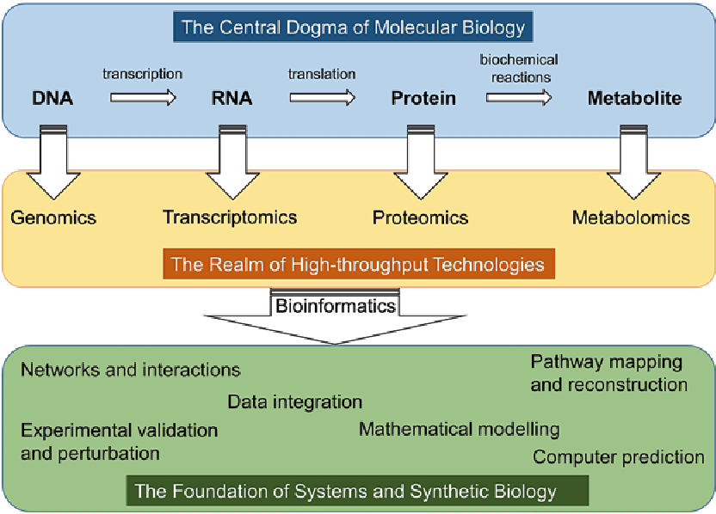
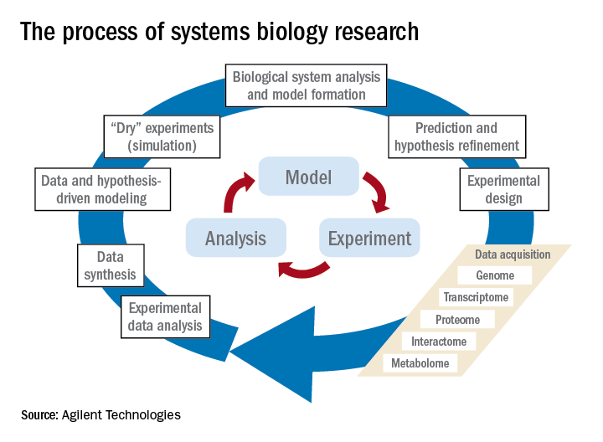
1. Definições
Importância da Ciências Ômicas – System Biology

Slide 9
2. Histórico das Ciências Ômicas
Histórico
• A genômica é fundamental para o estudo-análise de um organismo. Porém, com o aumento das sequências genômicas, percebeu-se que, somente a análise do genoma, seria insuficiente na análise de organismos
• Assim, surgiram as Ômicas, que integra diferentes dados do genoma funcional

Slide 10
2. Histórico das Ciências Ômicas
Eventos marcantes

Slide 11
2. Histórico das Ciências Ômicas
Pesquisadores - Contribuições
• Hans Winkler (Botânico alemão, 1920) cunhou o termo "Genoma“. Juntou palavras, gene e cromossoma = genoma. Porém a palavra “genômica” apareceu nos anos 80, amplamente usada nos anos 90
• Watson e Crick, Franklin (Biólogos EUA/UK, 1953) – estrutura do DNA
• Frederick Sanger (Bioquímico EUA, 1975) - primeiro sequenciamento genômico. O genoma é a parte fundamental de muitas ômicas
• Kary Mullis (Bioquímico EUA, 1983) – Desenvolvimento PCR
• Mark Shena (Bioquímico EUA, 1985) – Desenvolvimento Microarray

Slide 12
3. Ciências Ômicas
i) Genômica
• É a ciência que lida com a descoberta e anotação de sequências genômicas em todo o genoma de um organismo em particular. É o estudo da composição genética de organismos. A determinação genômica é apenas o começo da genômica
• Analisamos genoma para:
» Estudar a função de vários genes (genômica funcional)
» Comparar os genes de um organismo com os de outro (genômica comparativa)
» Conhecer/gerar estruturas 3-D de um ou mais genes, proteínas, oferecendo pistas sobre sua função (genômica estrutural).

Slide 13
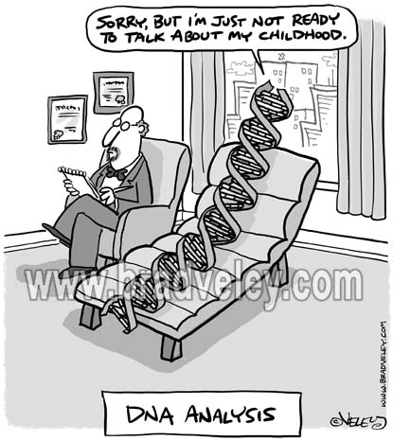
3. Ciências Ômicas
i) Genômica
• A genômica é um ponto de entrada para examinar as outras ciências “ômicas”, sendo que a informação nos genes de um organismo/genótipo, é a responsável pela composição física final do organismo/fenótipo
• O ambiente também influência o fenótipo
• O DNA no genoma é apenas um aspecto
do mecanismo complexo que mantém um
organismo funcionando - assim, decodificar
o DNA é o 1º. passo para entender o
processo porém, por si só, não especifica tudo
o que acontece dentro de um organismo.

Slide 14
3. Ciências Ômicas
ii) Genômica Funcional
• Estuda a função dos genes, regulação da sua expressão ao nível da célula, órgão ou organismo, em diferentes momentos e/ou estado de saúde
• Conhecer o genoma inteiro, possibilita o estudo da expressão gênica e o desenvolvimento da genômica funcional
• Decifra a dinâmica da transcrição gênica, tradução e interações proteína-proteína em todo o genoma
• As principais ferramentas usadas nesses estudos com expressão gênica (transcriptômica), são o microarrays e o sequenciamento de última geração – NGS (New Generation Sequencing)

Slide 15
3. Ciências Ômicas
ii) Genômica Funcional & Tecnologia do Sequenciamento NGS
• Iniciou com o sequenciamento de um bacteriófago em 1977 usando a técnica de Sanger que, após o desenvolvimento e a maturação do sequenciamento de Sanger culminaram nos atuais instrumentos que sequenciaram o genoma humano
• Várias técnicas de sequenciamento de alto rendimento, ou Next Generation Sequencing (NGS), surgiram após à técnica de Sanger
• O NGS possibilita o desenvolvimento maciço da metagenômica auxiliando a decifrar as interações gene-hospedeiro-microbio

Slide 16
3. Ciências Ômicas
ii) Genômica Funcional & Tecnologia do Sequenciamento NGS
• Os princípios da tecnologia Sanger e NGS são semelhantes, ambos usam a DNA polimerase que adiciona nucleotídeos fluorescentes em uma cadeia crescente de DNA, onde cada nucleotídeo incorporado é identificado por seu marcador fluorescente
• A diferença entre Sanger e o NGS é o volume do sequenciamento, sendo que, enquanto o método Sanger sequencia apenas um único fragmento de DNA por vez, o NGS é massivamente paralelo, sequenciando milhões de fragmentos simultaneamente.

Slide 17
3. Ciências Ômicas
ii) Genômica Funcional & Tecnologia do Sequenciamento NGS
• NGS oferece maior poder de descoberta,
Permitindo detectar novas variantes ou raras
com um sequenciamento robusto.

Slide 18
3. Ciências Ômicas
ii) Genômica Funcional & Tecnologias de Microarray
• Microarranjo de DNA: coleção de pontos microscópicos normalmente preenchidos por DNA, contendo sondas para determinadas moléculas-alvo, produz resultados quantitativos, como expressão gênica
• É uma ferramenta de análise de expressão gênica, permite investigar a expressão de centenas/milhares de genes em determinada amostra, através de uma reação de hibridização

Slide 19
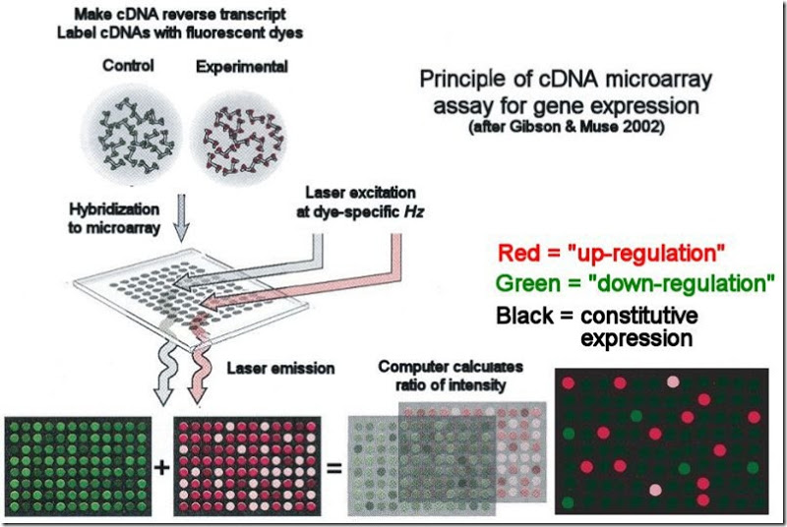
3. Ciências Ômicas
ii) Genômica Funcional & Tecnologias de Microarray
• A tecnologia é baseada na hibridação de alvos marcados derivados de amostras biológicas e diversas sondas de DNA imobilizadas em uma matriz sólida, representando os genes de interesse

Slide 20
3. Ciências Ômicas
iii) Transcriptôma
• O Transcriptoma ou perfil de expressão gênica – PEG, é o conjunto de todos os RNA, ou seja, a identificação e quantificação de RNAs (mRNAs, pequenos RNAs)
• O fluxo básico de informação genética em uma célula obedece Dogma Central da Biologia Molecular. O DNA é transcrito ou copiado como RNA, que transporta informações para o ribossomo, a fábrica de proteínas da célula, e depois traduz a mensagem em proteína.

Slide 21
3. Ciências Ômicas
iii) Transcriptôma & Análise Microarray
• Com microarrays de DNA, os níveis de expressão gênica são medidos como a quantidade de RNA na amostra que corresponde ao conjunto de sondas na matriz
• Os RNA são marcados com fluorescência e hibridizados em um arranjo onde a intensidade do sinal medido para uma determinada sonda é proporcional à quantidade de RNA ligado a ele
• Existem dois repositórios principais para os dados de expressão gênica existentes: Array Express e Gene Expression Omnibus (GEO)

Slide 22
3. Ciências Ômicas
iv) Proteômica
• A Proteômica é o estudo do proteoma, ou seja, o conjunto de todas as proteínas presentes/expressas em tecidos celulares
• A Proteômica fornece informações sobre o papel das proteínas nos sistemas biológicos, sendo que a função geral das células pode ser descrito pelas proteínas e sua abundância
• O Proteoma é altamente variável ao longo do tempo, entre tipos de células, sendo modificado segundo as alterações em seu ambiente
• Proteômica pode ser usada para desenvolver um mapa da rede de proteínas onde a interação entre proteínas pode ser determinada para um sistema vivo em particular

Slide 23
3. Ciências Ômicas
iv) Proteômica
• O objetivo é entender como a estrutura e a função das proteínas lhes permitem fazer o que fazem, como interagem e contribuem para os processos da vida
• Uma aplicação de proteômica é o "perfil de expressão" de proteínas, onde as proteínas são identificadas em um determinado momento em um organismo como resultado da expressão de um estímulo
• Estuda interações proteína-proteína envolvidas nas reações de defesa das plantas (Ex: Universidade de Iowa, EUA, inclui a análise das mudanças de proteína no proteoma do milho durante baixas temperaturas, já que isso é um grande problema para as mudas jovens de milho

Slide 24
3. Ciências Ômicas
v) Análise de Proteômica - Microarray
• Uma ferramenta muito usada no estudo da Proteômica é a Spectrometria de Massa
• Proteínas podem ser identificadas por métodos de anticorpos (ELISAs) e eletroforese em gel 2D
• Ferramenta mais comum: Microarrays de proteínas, que captura proteínas usando agentes fixados em sua superfície, que podem ser anticorpos, peptídeos, receptores, antígenos ou ácidos nucleicos
• A detecção e quantificação são baseadas em fluorescência para identificar interações entre proteínas e fatores ativadores de transcrição

Slide 25
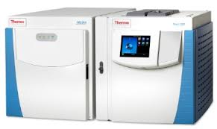
3. Ciências Ômicas
v) Análise de Proteômica - Spectrometria de Massa
• É uma técnica analítica para detectar e identificar moléculas de interesse por meio da medição da sua massa e da caracterização estrutural química
• O princípio físico de um espectrômetro de massa consiste em criar íons de compostos orgânicos, separá-los de acordo com a sua taxa de massa/carga (m/z) e, posteriormente detectá-los qualitativa e quantitativamente através da taxa m/z
• É frequentemente aplicada no controle
de poluentes, física atômica,
determinação de parâmetros
termodinâmicos e outros áreas científicas

Slide 26
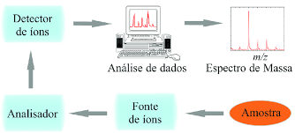
3. Ciências Ômicas
v) Análise de Proteômica - Spectrometria de Massa
• A espectrometria de massa (EM) depende da deflexão de átomos carregados por campos magnéticos para medir sua relação massa/carga (m/z). Ocorre em cinco etapas:
(1) Introduz a amostra
(2) Ionização das partículas
(3) Aceleração
(4) Deflexão proporcional à massa e carga do íon
(5) Detecção, registrada como um espectro mostrando picos em um gráfico de quantidade relativa como uma função da razão m/z

Slide 27
3. Ciências Ômicas
vi) Metabolômica
• É o estudo/análise que visa quantificar/determinar os metabólitos
• O Metaboloma é o conjunto de metabólitos, ou seja, estudo/análise dos produtos de metabolismo de uma determinada molécula ou substância presente no organismo
• Aplicações ambientais (plantas, organismos aquáticos: como respondem ao stress), microbiologia, nutrição, etc
• Análises Metabolômicas: A localização dos metabólitos nas células, tecidos ou corpos podem ser estudadas por acoplamento MALDI ou MS e espectrometria de massa para obter espectros através da amostra de varredura com laser.

Slide 28
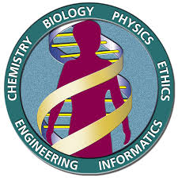
4. Aplicações das Ciências Ômicas
Genômica - Projeto Genoma Humano (HGP)
• O HGP foi um esforço internacional para o mapeamento e identificação de todos os genes que o compõe
• Coordenado James Watson, 1990, chefe NIH, reuniu 5.000 cientistas e 250 laboratórios, orçamento de $ 3-53 bilhões
• Objetivos:
» Estabelecer a sequência completa do genoma humano e torná-la acessível
» Melhorar a tecnologia de sequenciamento,
Desenvolver métodos novos e mais eficazes
» Analisar variações nas sequencias genômicas
humanas, polimorfismos e outras variações no DNA

Slide 29
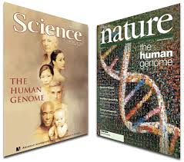
4. Aplicações das Ciências Ômicas
Genômica - Projeto Genoma Humano (HGP)
• Este consorcio publicou um esboço
inicial na Nature, 2001, com
cobertura de 90% do genoma.
Conclusão do projeto, 2003, com
precisão de 99,9%
Resultados:
» Identificação de mais de 1800 genes de doenças
» 350 produtos biotecnológicos resultantes do conhecimento gerado pelo HGP, ensaios clínicos
»Ferramentas-competências desenvolvidas servem para caracterizar outros organismos importantes.

Slide 30
4. Aplicações das Ciências Ômicas
Proteômica - Projeto Proteômica Humana HPP
• Proteínas são responsáveis ​​por um número infinito de tarefas dentro da célula, sendo esse conjunto completo de proteínas é referido como seu proteoma
• A Proteômica é o estudo da estrutura e função das proteínas na célula, o qual é altamente dinâmico, mudando de tempos em tempos em resposta a diferentes estímulos ambientais
• O Projeto Proteoma Humano HPP, é um esforço colaborativo coordenado pela Human Proteome Organization. Objetiva observar/quantificar todas as proteínas produzidas pelas sequências traduzidas do genoma humano.

Slide 31
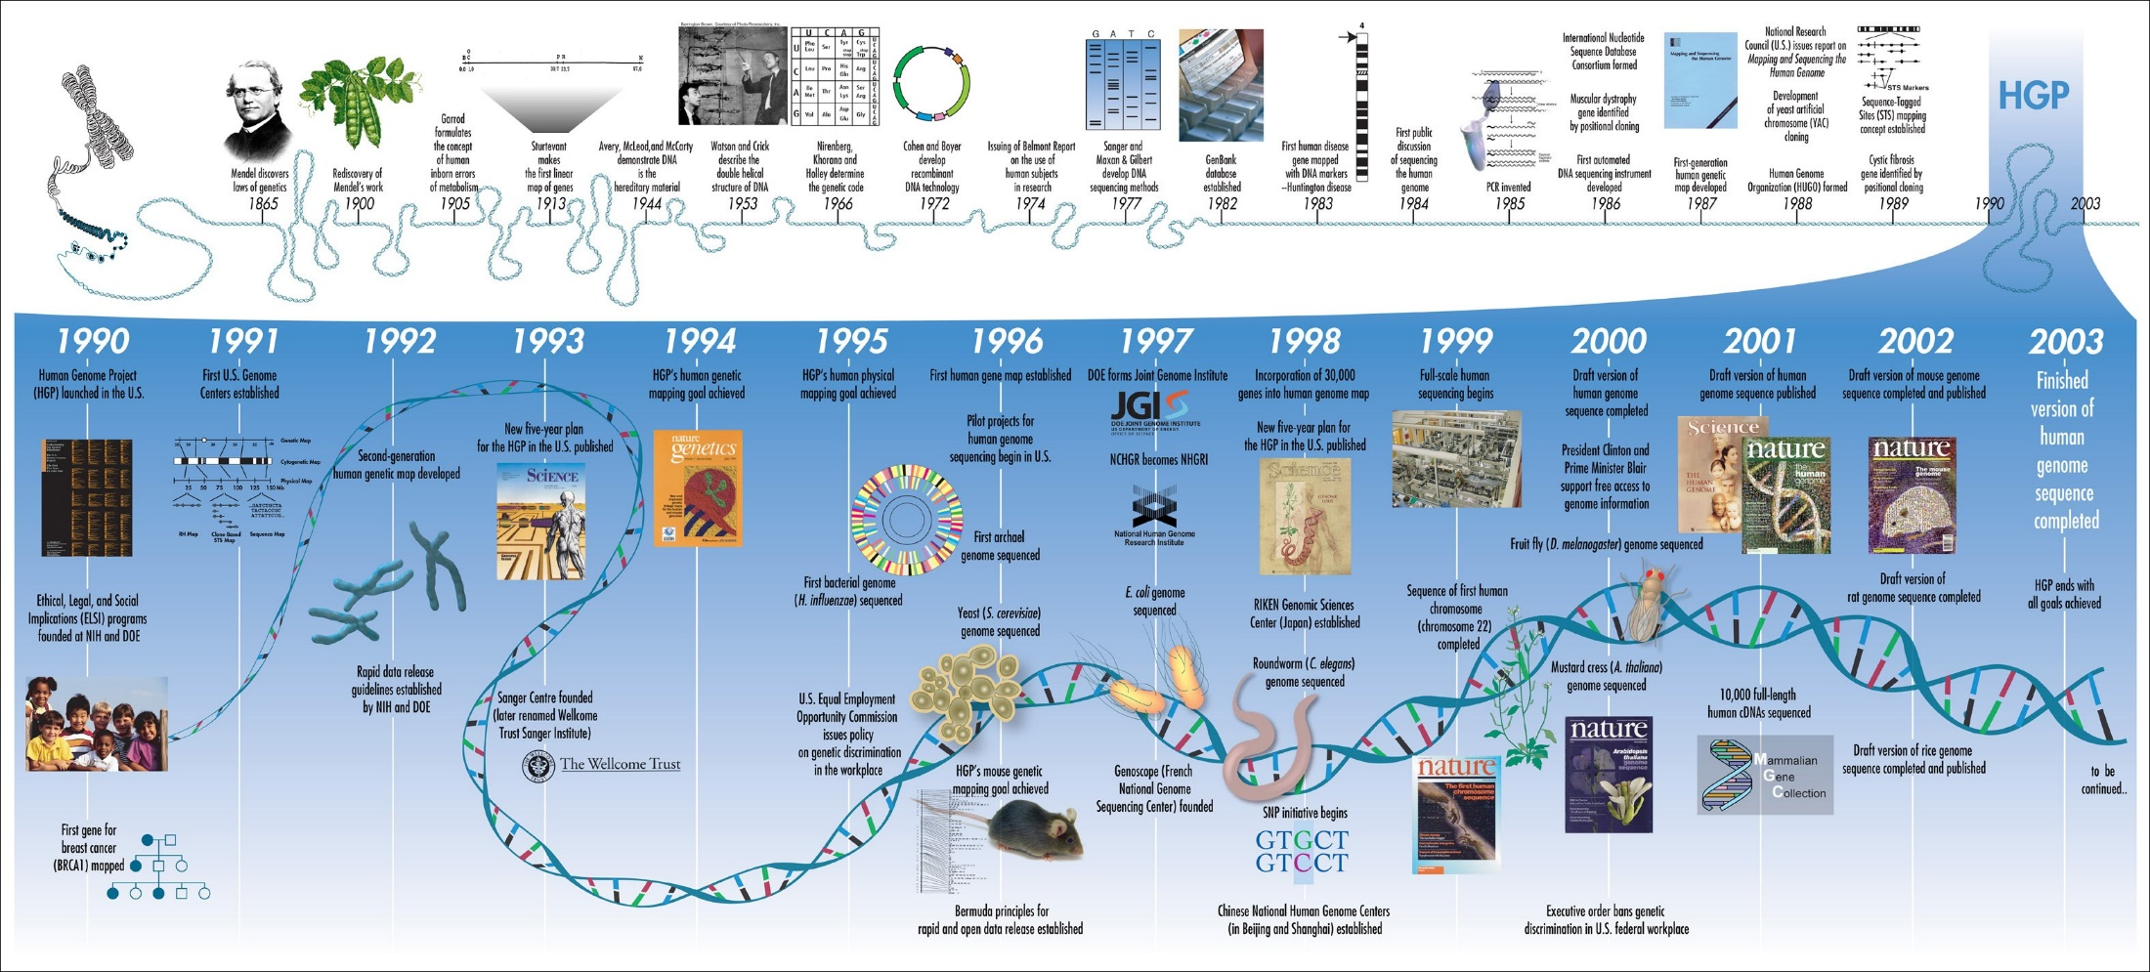
4. Aplicações das Ciências Ômicas
Genômica - Projeto Genoma Humano (HGP)
1953, Estrutura DNA
1972, DNA recombinante
1977, Sequenciador-Sanger
1990, Lançamento HGP
Mapeamento gene câncer mama
1995, 1. Genoma bacteriano = Influenza
2003, final HGP

Slide 32
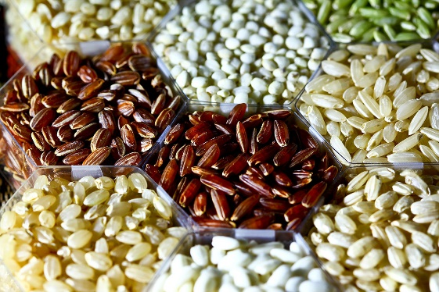
4. Aplicações das Ciências Ômicas
Genômica - Projeto Internacional Sequenciamento do Genoma do Arroz
• O Projeto de sequenciamento do Arroz, é um esforço colaborativo de vários laboratórios públicos e privados em todo o mundo
• Objetiva sequenciar todo o genoma do arroz (12 cromossomos) e, posteriormente, aplicar o conhecimento para melhorar a produção de arroz
• Em 2002, foram publicadas as minutas de sequências genômicas de duas subespécies importantes de arroz
• Ao término da análise, a sequência do genoma do arroz servirá como um sistema modelo para outras gramíneas de cereais,
auxiliando na identificação de genes importantes
no milho, trigo, aveia, sorgo e milho.

Slide 33
4. Aplicações das Ciências Ômicas
Áreas de aplicação - Microrganismos
• As Ômicas correspondem à análise global dos sistemas biológicos, visando identificar, quantificar e caracterizar os componentes nos sistemas celulares, para entender/quantificar redes e vias intracelulares
• Abrangem diferentes áreas que, com o desenvolvimento destas, surgem outras em que especificam e diversificam para o estudo da estrutura ou um grupo de compostos celulares
• Um dos maiores campos de atuação das ômicas, é a aplicação no conhecimento de microrganismos.

Slide 34
4. Aplicações das Ciências Ômicas
Áreas de aplicação - Microrganismos
• Os organismos são dotados de especializações e interações celulares complexas
• A utilização de microrganismos podem gerar dados que auxiliam na determinação de vias celulares, o que é fundamental na prospecção de compostos bioativos
• Sistemas microbiológicos representam um domínio de investigação complexo e laborioso, mas com grande potencial para aplicações industriais
• As Ômicas aplicada ao conhecimento-uso dos microrganismos é uma abordagem valiosa, na compreensão de princípios funcionais e dinâmicos totais dos sistemas celulares.

Slide 35
5. Prospecções Microbiológicas nas Ciências Ômicas
Prospecções e Desenvolvimento
• Microrganismos são excelentes modelos para aplicação das Ômicas, não somente pela facilidade em cultivá-los, mas por suas redes complexas, na qual sintetizam compostos importantes para diversos setores industriais e na compreensão sistêmica celular
• Os desafios são grandes, porém as ciências Ômicas amparadas pela Bioinformática, fornecem dados promissores que embasam futuros estudos vidando a prospecção, desenvolvimento e inter-relação com outros seres vivos.

Slide 36
5. Prospecções Microbiológicas nas Ciências Ômicas
Prospecções e Desenvolvimento
ÔMICS | APLICAÇÂO | REFERÊNCIAS
T R A N S C R I P T Ô M I C A | Bactéria Xanthomonasa xonopodi spv. citri: identificaram expressão diferencial envolvidos em virulência e patogenicidade | Astua-Monge et al. (2005) AMARAL et.al.(2006)
 | Microalga Dunaliella tertiolecta: identificaram enzi- mas-chaves e vias metabólicas visando obtenção de biocombustíveis. | Rismani-Yazdi et al. (2011)
 | Halobacterium salinarum: identificaram RNAs não-codificantes, novas moléculas de RNA importantes na re- gulação gênica. | Koide et al. (2010)
 | Fungos entomopatogênicos Metarhizium anisopliae e Metarhizium acridium: identificaram genes envolvidos no reconhecimento de vias metabólicas do hospedeiro e diferenciação do patógeno | Gao et al. (2011)
 | Chlorella vulgaris: identificaram aumento no número de proteínas quando aplicado análi ses transcriptômica | Guarnieri et al. (2011)

Slide 37
5. Prospecções Microbiológicas nas Ciências Ômicas
Prospecções e Desenvolvimento
ÔMICS | APLICAÇÂO | REFERÊNCIAS
P R O T E Ô M I C A | Mesófilo celulósico Clostridium phytofermentans: identificaram 2567 proteínas (65% do proteoma) e um modelo de fermentação de celulose | Tolonen et al. (2011)
 | Bactéria Streptomyces: identificaram componentes e dinâmicas descaracterizadas anteriormente nas redes celulares | Zhou et al. (2011)
 | Penicillium chrysogenum: produção de penicilina nos Microcorpos | Kiel et al. 2009) Oliveira & Graaff (2011)
 | Chlamydomonas reinhardtii: identificaram 996 proteínas como plataforma de proteínas Recombinantes | Terashima et al. (2011)

Slide 38
5. Prospecções Microbiológicas nas Ciências Ômicas
Prospecções e Desenvolvimento
ÔMICS | APLICAÇÂO | REFERÊNCIAS
M E T A B O L Ô M I C A | Doença esca em vinha Vitis vinifera: identificaram alteração em suas vias metabólicas quando a vinha esta sadia e doente. | Lima et al. (2011)
 | Aspergillus fumigatus: identificaram via da gliotoxina e que podem acelerar significativamente a descoberta de novas estruturas e anotação biossintética. | Forseth et al. (2011)
 | Chlamydomonas reinhardtii estirpe CC125: identificaram variações em seu perfil metabólico, identificando modificações que seus compostos sofrem a serem expostos à privação ou caso estejam repletos de Nutrientes | Lee & Fiehn (2008)
 | Psedochori cystis ellipsoidea MBIC 11204: identificaram alteração nos metabólitos quando se privam o nitrogênio e aperfeiçoaram as condições de cultivo para produzir eficientemente óleo industrial. | Ito et al. (2013)

Slide 39
6. Ferramentas das Ciências Ômicas – Como trabalhar
Bioinformática
• Compreende abordagens matemáticas e algoritmos aplicados a biologia e medicina usando ferramentas de Tecnologia da Informação, como bancos de dados e software de mineração de dados
• Permite integrar métodos heterogêneos para análise de conjuntos de dados produzidos e conjuntos de dados existentes
• A integração de dados tem por objetivo combinar a alta dimensionalidade e os grandes conjuntos de dados que diferem no tipo de dados coletados
• Aplicações: montagem e anotação de genoma, identificação de genes expressos (transcritos ou proteínas) e a inferência de redes de interação proteica

Slide 40
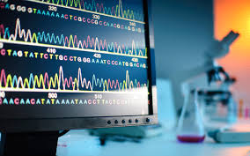
6. Ferramentas das Ciências Ômicas –
Como trabalhar
Bioinformática
• Usam ferramentas de gerenciamento do conhecimento, anotação e mineração de dados, Gene Ontology (GO), PRoteomics IDEntifications (PRIDE), modelo de dados do Experimento de Genômica Funcional (FuGE), entre outros
• A análise dos dados omics normalmente segue quatro etapas:
(1) Processamento e identificação de moléculas
(2) Análise estatística de dados
(3) Análise de vias e redes
(4) Modelagem de sistemas.

Slide 41
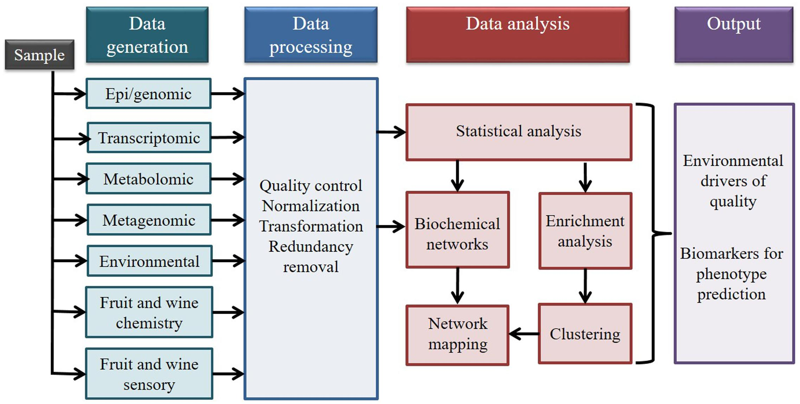
6. Ferramentas das Ciências Ômicas –
Como trabalhar
Overview do Fluxo de Trabalho - Tecnologias Ômicas

Slide 42
6. Ferramentas das Ciências Ômicas –
Como trabalhar
Análises das Tecnologias Ômicas – Plataformas/Softwares

Slide 43
6. Ferramentas das Ciências Ômicas –
Como trabalhar
Métodos/Design Científico & Experimental

Slide 44
7. Desafios das Ciências Ômicas
Desafios Gerais
• Um dos desafios das Ômicas, está em desenvolver métodos para lidar com a enorme quantidade de dados gerados, sendo na maioria das vezes, conjuntos heterogêneos
• Esse processo de integração pode ser facilitado pelo uso da bioinformática, que é fundamental na análise e na compreensão dos dados produzidos em diferentes áreas das Ômicas
• Embora todas as proteínas estejam diretamente correlacionadas ao mRNA, as modificações pós-traducionais (PTM) e as interações ambientais impedem a previsão apenas da análise da expressão gênica.

Slide 45
7. Desafios das Ciências Ômicas
Desafios Específicos
• Genômica:
» Qualidade dos dados produzidos pelos sequenciadores NGS, é fundamental quando se lida com grandes quantidades de dados
» Diferentes plataformas, tem seus próprios desvios sistemáticos que devem ser considerados em projetos de análise de dados
• Transcriptômica:
» Conjuntos maiores de dados permitem melhor precisão dos níveis de transcrição e estatística associada, porém, aumenta o risco de dados duvidosos
» A visualização, análise e interpretação exigem níveis de perícia e habilidades computacionais

Slide 46
7. Desafios das Ciências Ômicas
Desafios Específicos
• Proteômica:
» Ferramentas e softwares robustos para análises e processamento de dados
• Metabolômica:
» Ferramentas computacionais para análise de alto rendimento e eliminar distorção sistemática
» Explorar resultados que sejam
biologicamente significativos

Slide 47
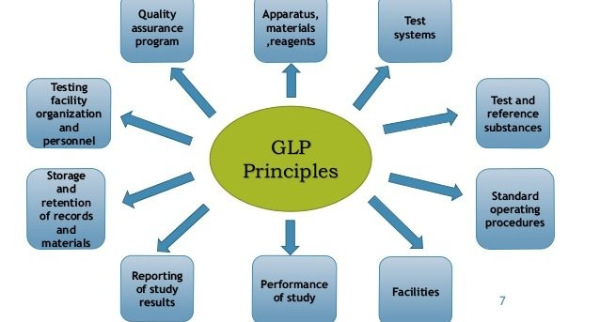
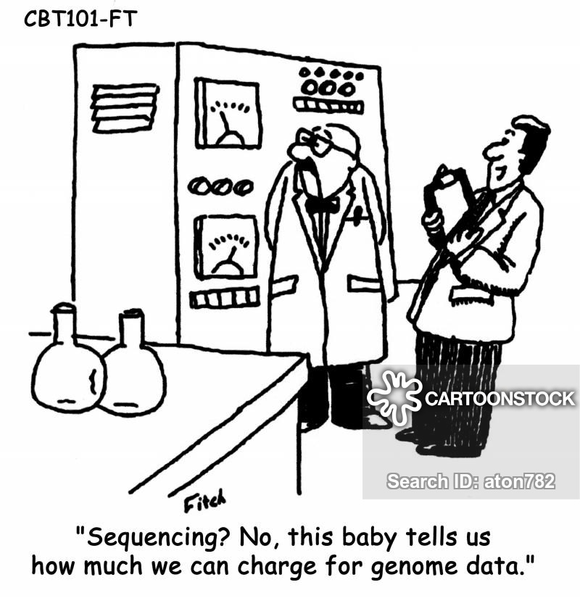
8. Questões Ômicas
Controle de Qualidade - Ética
GLP: GOOD LABORATORY PRACTICE

Slide 48
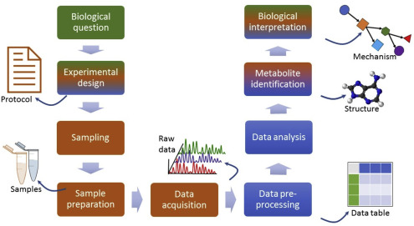
8. Questões Ômicas
Controle de Qualidade - Ética

Slide 49
9. Mercado de Trabalho e Atuação Profissional
Oportunidades nas Ciências Ômicas
Áreas de Atuação:
» Ciências Agrárias
» Ciências Alimentares
» Controle de Qualidade em Química
» Pesquisa Clínica
» Especialista em Conformidade
» Saúde e Segurança Ambiental
» Ciência e Proteção Ambiental
» Genômica
....(etc)

Slide 50
9. Mercado de Trabalho e Atuação Profissional
Oportunidades nas Ciências Ômicas

Slide 51
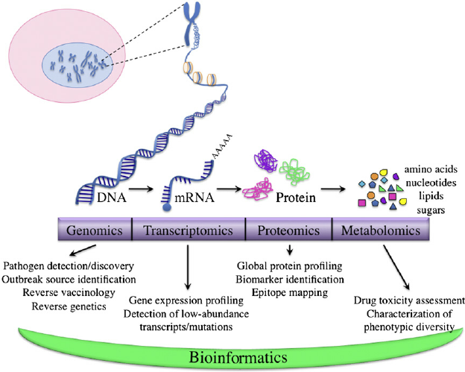
10. Revisão
O que são Ômicas?

Slide 52
10. Revisão
Fluxo Ômicas - Overview

Slide 53
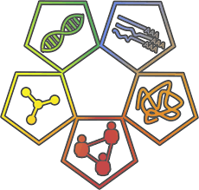
10. Revisão
Objetivos das Ciências Ômicas
• Identificar alvos para o melhoramento de cepas
• Análisar/compreender patologias
• Desenvolver drogas-fármacos
• Reconhecer compostos de alto valor industrial
• Disponibilizar informações geradas em banco de dados

Slide 54
10. Revisão
Aplicações das Ciências Ômicas
• Têm sido usada no estudo/desenvolvimento de:
» Diagnóstico e Tratamento – Medicina personalizada
» Melhoramento de cultivares
» Biomarcadores

Slide 55
10. Revisão
Desafios das Ciências Ômicas
• Para cada Ômica descrita, há técnicas específicas e em constante aperfeiçoamento, com objetivo de identificar estruturas e funcionamento de componentes celulares (o que pode dificultar controle qualidade)
» Geração massiva de dados, pode resultar em muitas publicações de pouca qualidade
» Desenvolvimento de Ferramentas e Softwares para análise múltipla dos dados
» Ferramentas otimizadas de agrupamento/gestão das informações oriundas das análises Ômicas

Slide 56
Atividades de Fixação - Vídeos
Técnicas Espectrometria de Massa
https://www.news-medical.net/life-sciences/What-is-Mass-Spectrometry-(Portuguese).aspx
Técnicas Microarray
https://www.youtube.com/watch?v=0ATUjAxNf6U
Técnicas NGS-Sequenciamento
https://www.illumina.com/science/technology/next-generation-sequencing.html

Slide 57
Referências
1. Genomics and Its impact on Medicine and Society. (2001) primer. http://www.ornl.gov/TechResources/Human_Genome/publicat/primer2001/1.html
2. Souza LL; Rhoden AS; Pamphile JA. (2014) The Importance of Omics as a Tool for the study of exploration of micorganisms: Prospects and Challenges. Revista UNINGÁ Review. V.18,n.2,pp.16-21. ISSN online 2178-2571. Openly accessible at http://www.mastereditora.com.br/review
3. Ballereau S. et al. (2013) Functional Genomics, Proteomics, Metabolomics and Bioinformatics for Systems Biology. In: Prokop A., Csukás B. (eds) Systems Biology. Springer, Dordrecht
4. Manzoni C, Kia DA, Vandrovcova J, et al. (2018) Genome, transcriptome and proteome: the rise of omics data and their integration in biomedical sciences. Briefings in Bioinformatics, 19(2), 286–302 doi: 10.1093/bib/bbw114.
5. Binneck, E. As ômicas: Integrando a bioinformação. (2004) Biotecnologia Ciência e Desenvolvimento, n. 32 – janeiro/junho.

Slide 58
Grata a todos pela Atenção!
Prof. Elidamar Nunes
Email : elidamarnunes@usp.br

